Slide 1
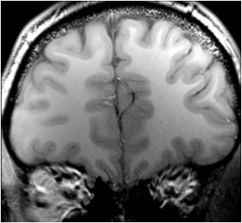
磁気共鳴映像法（MRI）の原理
x （水平）方向
３．水平方向の原子核の位置はどのようにして特定されるのか
入口紀男 （熊本大学名誉教授） 上野照剛 （東京大学名誉教授）

Slide 2
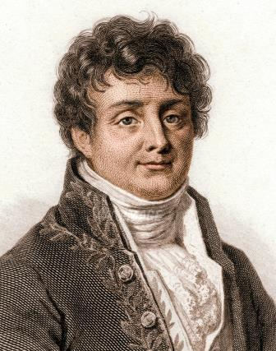
振動する波に幾 Hz の周波数成分が含まれているか（分光学）
t （s）
^{水素原子核}
1665年 分光学（スペクトロスコピー）
プリズムを用いて創始 I. ニュートン（1643-1727）
フーリエ変換 （分光） F（ f ） = ∫ f （t） e ^{- i 2πf t} d t
f （Hz）
MRS（磁気共鳴スペクトル）周波数を特定
J. フーリエ（1768-1836）

Slide 3
S 極
磁束密度 B₀
共鳴周波数 f = γ B₀
三本の試験管に異なる量の水
信号電流
N 極

Slide 4
空間の周波数エンコーディング
ｔ（ｓ）
（和音、混合色）
磁気共鳴信号電流
フーリエ変換 F( f ) = ∫ f (t) e ^{- i 2πf t} d t で分光すると
f （Hz）
磁気共鳴スペクトル（各周波数成分の強度）

Slide 5
結論
L （cm）
磁場の強度（磁束密度）の勾配（直線的な変化）が距離 L（cm）によって一意に定まっていたので、水平方向の原子核の位置と量が特定された

